Slide 1


第一个Python程序

Slide 2
第一个Python程序
本节目标
01 第一个 HelloPython 程序
1.1 Python 源程序的基本概念
1.2 演练步骤
1.3 演练扩展 —— 认识错误（BUG）
02 Python 2.x 与 3.x 版本简介
03 执行 Python 程序的三种方式
3.1 解释器 —— python / python3
3.2 交互式 —— ipython
3.3 集成开发环境 —— PyCharm

Slide 3
01. 第一个 HelloPython 程序

Slide 4
1.1 Python 源程序的基本概念
1. Python 源程序就是一个特殊格式的文本文件，可以使用任意文本编辑软件做 Python 的开发
2. Python 程序的 文件扩展名 通常都是 .py

Slide 5


1.2 演练步骤
1. 在桌面下，新建 认识Python 目录
2. 在 认识Python 目录下新建 01-HelloPython.py 文件
3. 使用 Notepad++ 编辑 01-HelloPython.py 并输入以下内容：
4. 在终端中输入以下命令执行 01-HelloPython.py

Slide 6
5. print 是 python 中我们学习的第一个 函数
6. print 函数的作用，可以把 "" 内部的内容，输出到屏幕上

Slide 7
1.3 演练扩展 —— 认识错误（BUG）
关于错误
编写的程序不能正常执行，或者执行的结果不是我们期望的
俗称 BUG，是程序员在开发时非常常见的，初学者常见错误的原因包括：
1. 手误
2. 对已经学习过的知识理解还存在不足
3. 对语言还有需要学习和提升的内容
在学习语言时，不仅要学会语言的语法，而且还要学会如何认识错误和解决错误的方法

Slide 8
第一个演练中的常见错误
1> 手误，例如使用 pirnt("Hello world")
NameError: name 'pirnt' is not defined
名称错误：'pirnt' 名字没有定义
2> 将多条 print 写在一行
SyntaxError: invalid syntax
语法错误：语法无效
每行代码负责完成一个动作

Slide 9
3> 缩进错误
IndentationError: unexpected indent
缩进错误：不期望出现的缩进
Python 是一个格式非常严格的程序设计语言
目前而言，大家记住每行代码前面都不要增加空格

Slide 10
4> python 2.x 默认不支持中文
目前市场上有两个 Python 的版本并存着，分别是 Python 2.x 和 Python 3.x
Python 2.x 默认不支持中文
Python 2.x 的解释器名称是 python
Python 3.x 的解释器名称是 python3

Slide 11
单词列表
error 错误
name 名字
defined 已经定义
syntax 语法
invalid 无效
Indentation 索引

Slide 12
unexpected 意外的，不期望的
character 字符
line 行
encoding 编码
declared 声明
details 细节，详细信息
ASCII 一种字符编码

Slide 13
02. Python 2.x 与 3.x 版本简介
目前市场上有两个 Python 的版本并存着，分别是 Python 2.x 和 Python 3.x
新的 Python 程序建议使用 Python 3.0 版本的语法
Python 2.x 是 过去的版本
解释器名称是 python

Slide 14
Python 3.x 是 现在和未来 主流的版本
解释器名称是 python3
相对于 Python 的早期版本，这是一个 较大的升级
为了不带入过多的累赘，Python 3.0 在设计的时候 没有考虑向下兼容
许多早期 Python 版本设计的程序都无法在 Python 3.0 上正常执行
Python 3.0 发布于 2008 年
到目前为止，Python 3.0 的稳定版本已经有很多年了

Slide 15
为了照顾现有的程序，官方提供了一个过渡版本 —— Python 2.6
基本使用了 Python 2.x 的语法和库
同时考虑了向 Python 3.0 的迁移，允许使用部分 Python 3.0 的语法与函数
2010 年中推出的 Python 2.7 被确定为 最后一个Python 2.x 版本

Slide 16
提示：如果开发时，无法立即使用 Python 3.0（还有极少的第三方库不支持 3.0 的语法），建议:c
先使用 Python 3.0 版本进行开发
然后使用 Python 2.6、Python 2.7 来执行，并且做一些兼容性的处理

Slide 17
03. 执行 Python 程序的三种方式

Slide 18
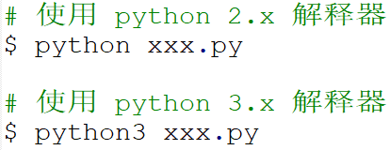
3.1. 解释器 python / python3
Python 的解释器

Slide 19
其他解释器（知道）
CPython —— 官方版本的 C 语言实现
Jython —— 可以运行在 Java 平台
IronPython —— 可以运行在 .NET 和 Mono 平台
PyPy —— Python 实现的，支持 JIT 即时编译

Slide 20
3.2. 交互式运行 Python 程序
直接在终端中运行解释器，而不输入要执行的文件名
在 Python 的 Shell 中直接输入 Python 的代码，会立即看到程序执行结果

Slide 21
1) 交互式运行 Python 的优缺点
优点
适合于学习/验证 Python 语法或者局部代码
缺点
代码不能保存
不适合运行太大的程序

Slide 22
2) 退出 官方的解释器
1> 直接输入 exit()
2> 使用热键退出
在 python 解释器中，按热键 ctrl + d 可以退出解释器

Slide 23
3) IPython
IPython 中 的 “I” 代表 交互 interactive
特点:
IPython 是一个 python 的 交互式 shell，比默认的 python shell 好用得多
支持自动补全
自动缩进
支持 bash shell 命令
内置了许多很有用的功能和函数

Slide 24
版本
Python 2.x 使用的解释器是 ipython
Python 3.x 使用的解释器是 ipython3
退出解释器可以有以下两种方式
1> 直接输入 exit
2> 使用热键退出
在 IPython 解释器中，按热键 ctrl + d，IPython 会询问是否退出解释器

Slide 25
3.3. Python 的 IDE —— PyCharm
1） 集成开发环境（IDE）
集成开发环境（IDE，Integrated Development Environment）—— 集成了开发软件需要的所有工具，一般包括以下工具：
图形用户界面
代码编辑器（支持 代码补全／自动缩进）
编译器／解释器
调试器（断点／单步执行）
……

Slide 26
2）PyCharm 介绍
PyCharm 是 Python 的一款非常优秀的集成开发环境
PyCharm 除了具有一般 IDE 所必备功能外，还可以在 Windows、Linux、macOS 下使用
PyCharm 适合开发大型项目
一个项目通常会包含 很多源文件
每个 源文件 的代码行数是有限的，通常在几百行之内
每个 源文件 各司其职，共同完成复杂的业务功能

Slide 27
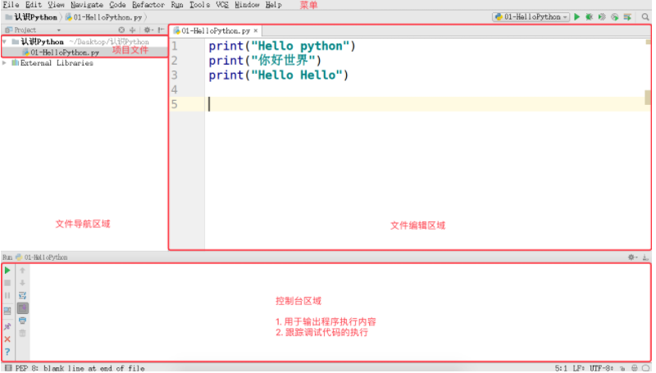
3）PyCharm 快速体验

Slide 28
文件导航区域 能够 浏览／定位／打开 项目文件
文件编辑区域 能够 编辑 当前打开的文件
控制台区域 能够：
输出程序执行内容
跟踪调试代码的执行
右上角的 工具栏 能够 执行(SHIFT + F10) / 调试(SHIFT + F9) 代码

Slide 29
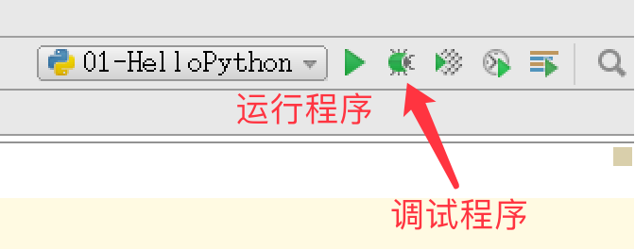
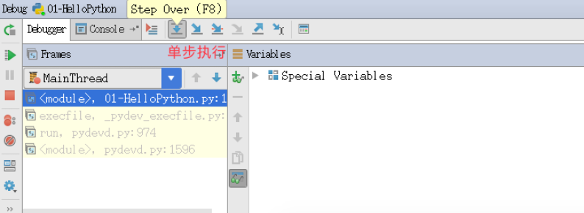
通过控制台上方的单步执行按钮(F8)，可以单步执行代码

